Slide 1
Heap Short

Slide 2
Algoritma Sorting Sebelumsnya
Insertion sort
Merge sort
Running time: Worst-case running time Ο(n²)
Memory: in-place (tidak memerlukan tambahan memory)
Running time: Worst-case running time O (n log n)
Memory: memerlukan tambahan memory
Heap sort
Running time: worst-case running time O (n lg n)
Memory: in-place (hanya beberapa elemen array yang jumlahnya konstan yang disimpan di luar array input)

Slide 3
HEAP Sort and heap
Heap sort menggunakan sebuah struktur data baru yang digunakan untuk mengelola informasi yang disebut dengan “heap”.
Heap: sebuah array yang dapat dilihat sebagai nearly complate binary tree.
Terdapat 2 macam heaps: max-heap dan min-heap
Max-heap mempunyai ciri: nilai node parent >= nilai node anak-anaknya
Min-heap mempunyai ciri: nilai node parent <= nilai node anak-anaknya

Slide 4
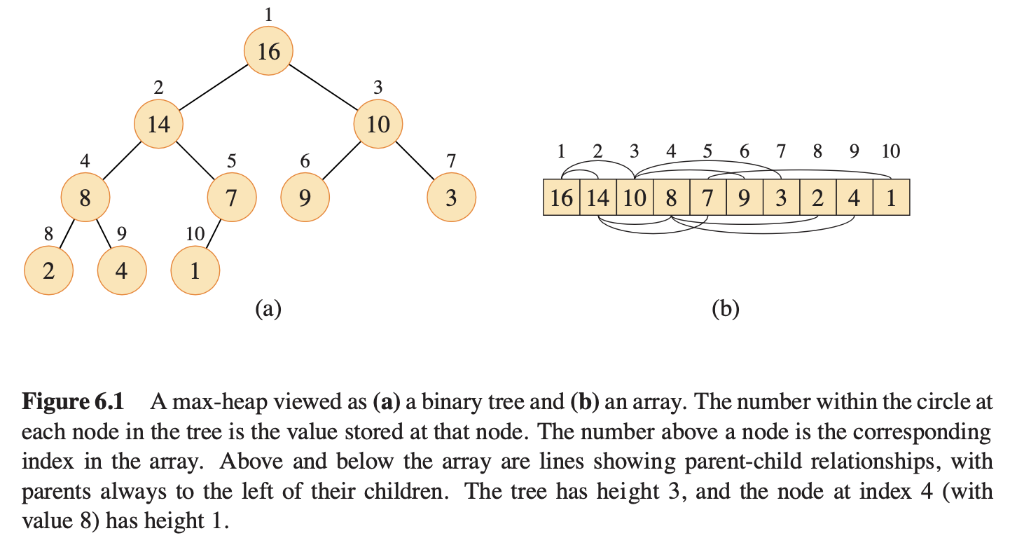
Contoh

Slide 5
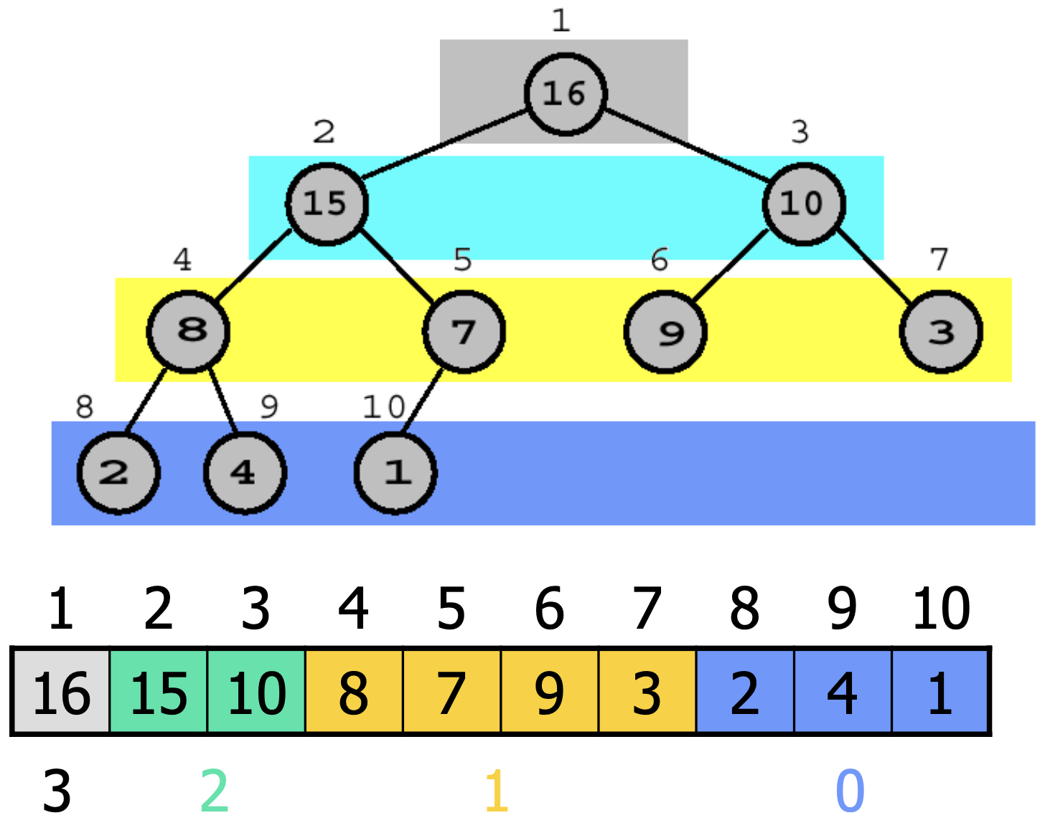
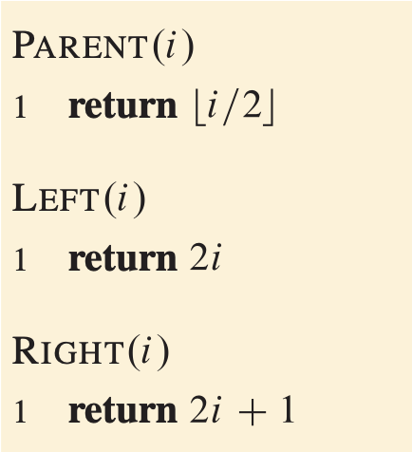
Cara untuk menentukan index dari parent, left-child, dan right child
Level:

Slide 6
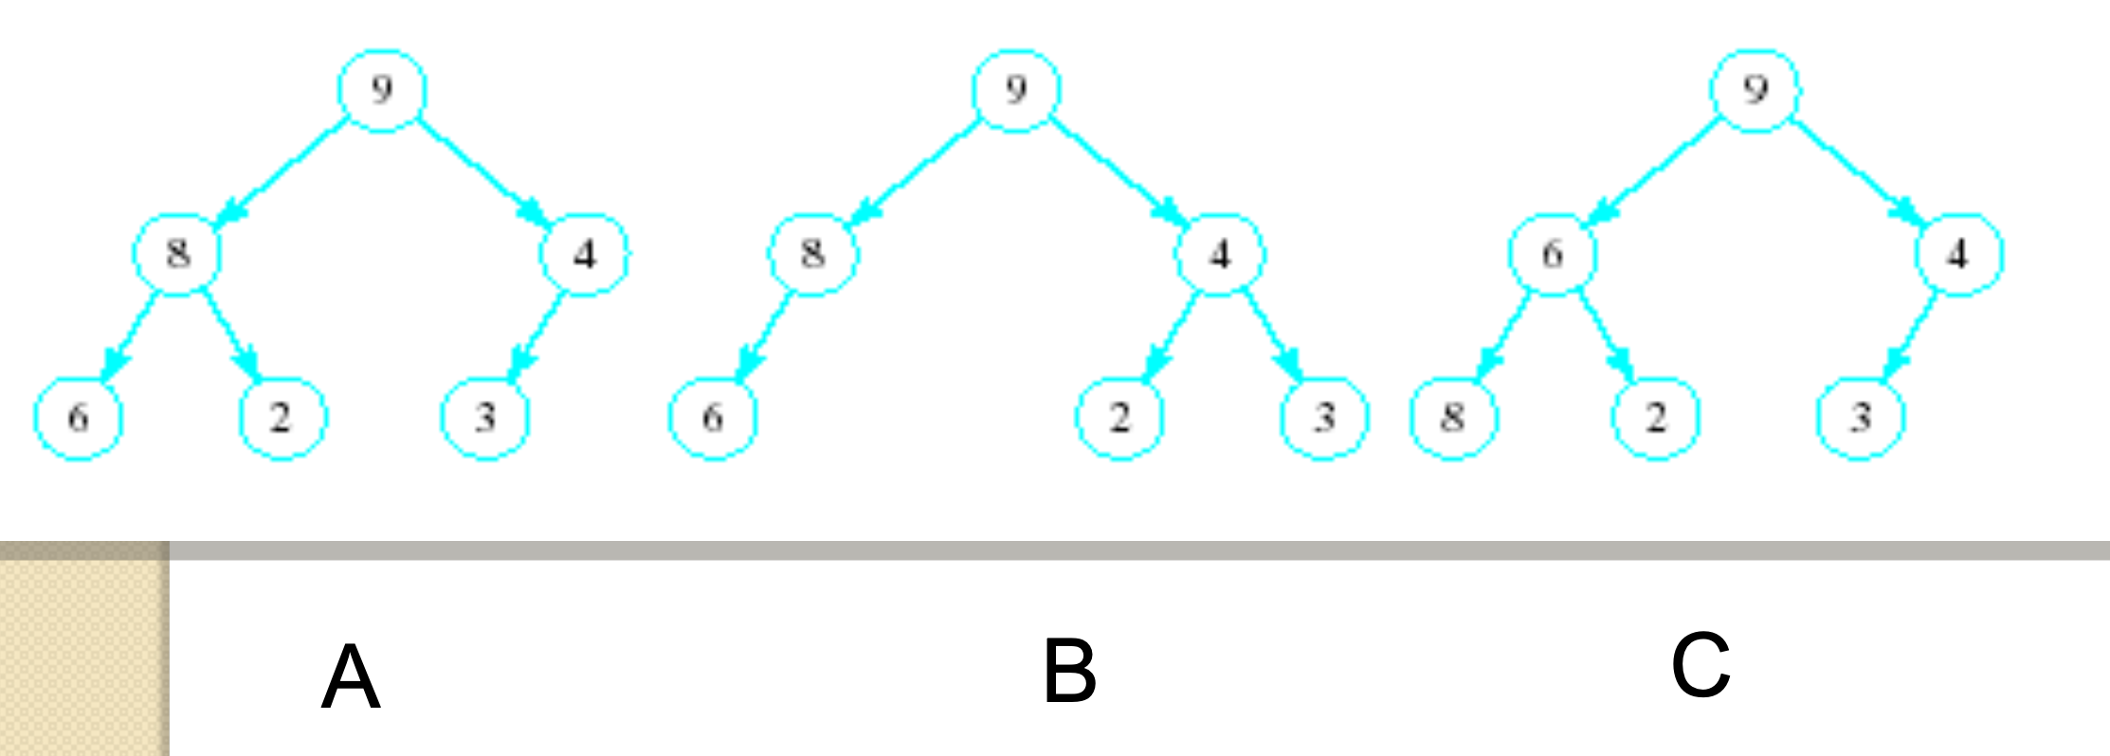
Pertanyaan
Dari gambar di atas, manakah yang merupakan max-heap?

Slide 7
Mempertahankan karakteristik dari heap (maintaining heap property)
Heapify adalah suatu metode untuk mempertahankan karakteristik dari heap. Max-heapify untuk memperthankan karakteristik dari max-heap.
Input dari metode ini adalah:
Sebuah array A dengan atribut berupa heap size, dan
i yaitu sebuah index terhadap array A
Ketika fungsi Max-heapify dipanggil, max-heapify berasumsi bahwa binary tree yang berakar pada Left (i) dab Right (i) adalah heaps, namun terkadang A[i] nilainya lebih kecil dari pada anak-anaknya sehingga melanggar karakteristik dari heap.
MAX-HEAPIFY membuat nilai dari A[i] turun ke bawah ke heap, sehingga subtree yang berakar pada indek i memenuhi kriteria dari max-heap.

Slide 8
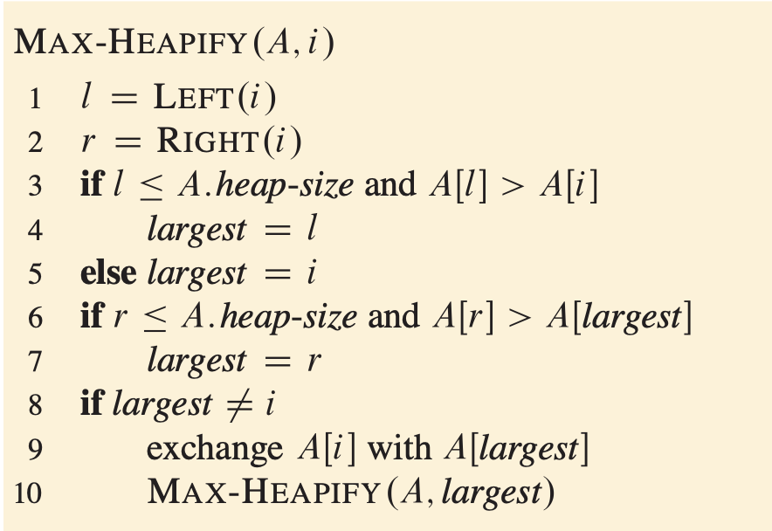
Pseudocode Max-heapify
l=2i
r=2i+1

Slide 9
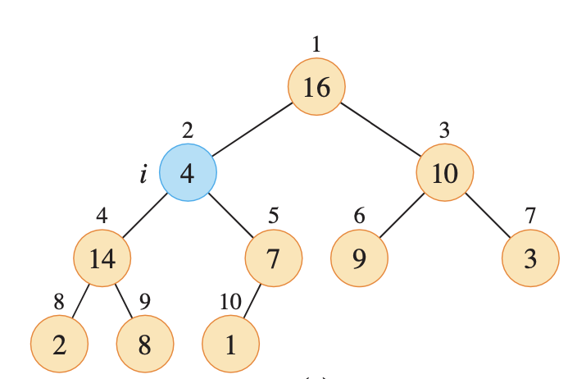
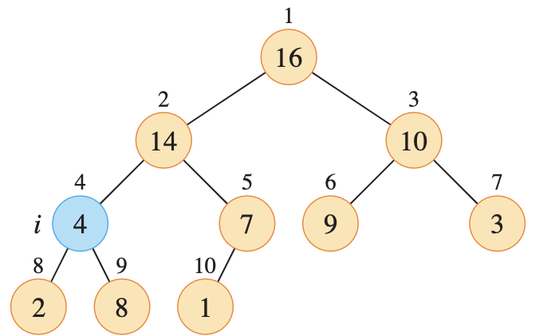
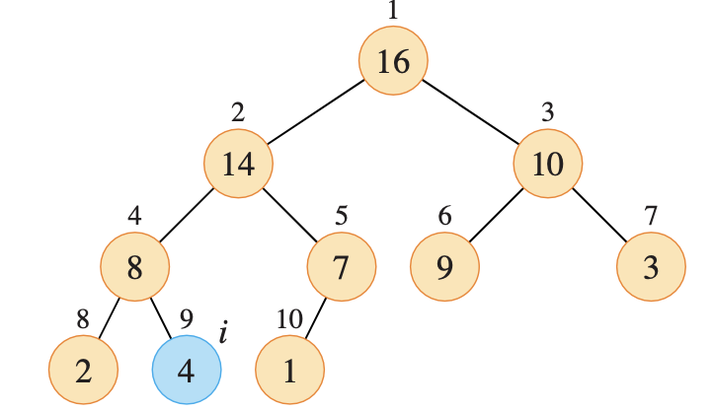
Contoh Max-heapify
1. Memanggil MAX-HEAPIFY (A,2)
2. Tukar A[2] dengan A[4], selanjutnya memanggil MAX-HEAPIFY (A,4)
3. Tukar A[4] dengan A[9], selanjutnya memanggil MAX-HEAPIFY (A,9)
4. Karena node 9 tidak mempunyai anaka, maka selesai

Slide 10



Running time dari max-heapify
1. Bagian ini running timenya konstan (𝛩(1))
2. Bagian ini: waktu untuk menjalankan MAX-HEAPIFY pada sebuah subtree yang berakar pada salah satu anak, dimana anak dari sebuah subtree mempunyai jumlah node paling banyak 2n/3
3. Maka worst case running time dari MAX-HEAPIFY adalah

Slide 11
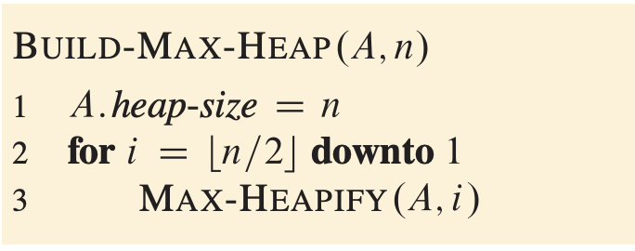
Membangun sebuah HEAP
Prosedur BUILD-MAX-HEAP mengkonversi sebuah array A[1…n] ke dalam max-heap dengan memanggil fungsi MAX-HEAPIFY secara bottom-up.
Kompleksitas worstcasenya adalah?
O(n lg n)

Slide 12
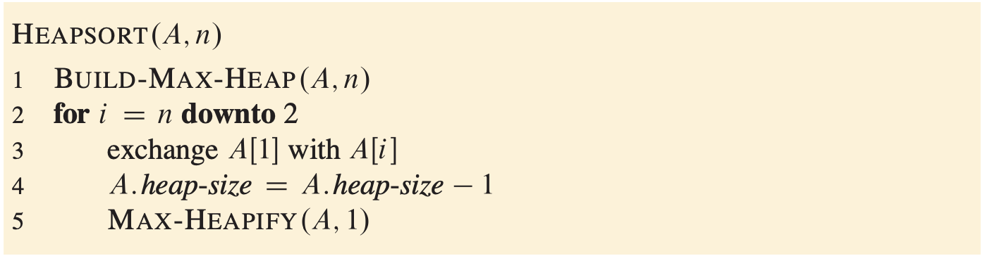
Algoritma Heapsort
Langkah-langkahnya:
Bangun max-heap dari input array A[1…n]
Karena maksimum elemen berada pada root (A[1]), pada setiap kali iterasi, heapsort meletakkan satu elemen pada posisi yang benar, dengan menukar A[1] dengan A[n] dan mengurangi ukuran dari heap
Analysis:
O(n lg n)
n times
O(1)
O(1)
O(lg n)

Slide 13
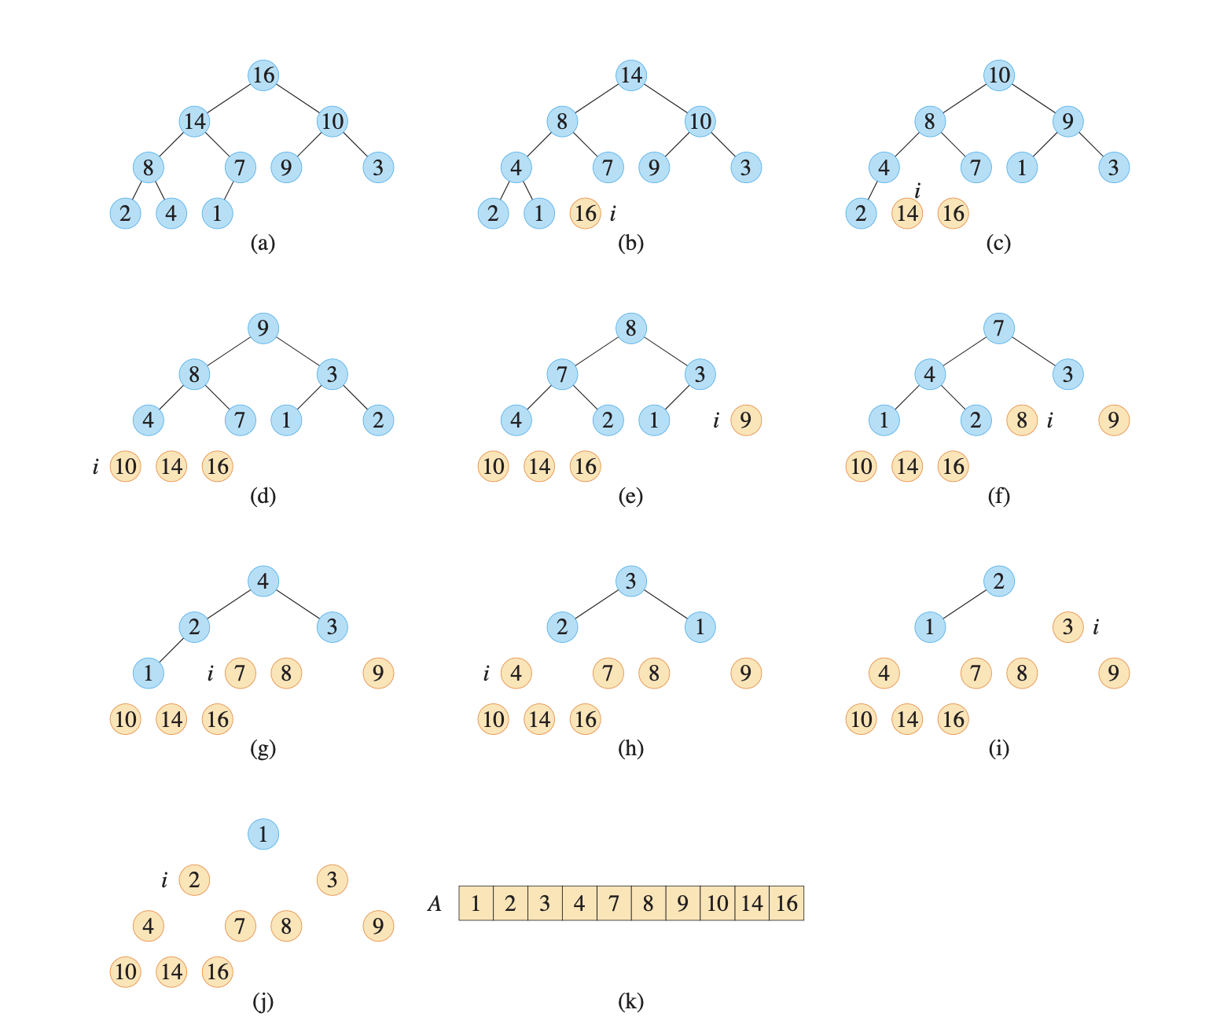
ILUSTRASI

Slide 14
Notes
Salah satu manfaat dari heapsort adalah untuk membuat priority queue
Priority queue bisa digunakan untuk job scheduling dengan priotitas tertentu.

Slide 15

The Akra-Bazzi method (Page 117)

